Slide 1



Slide 2

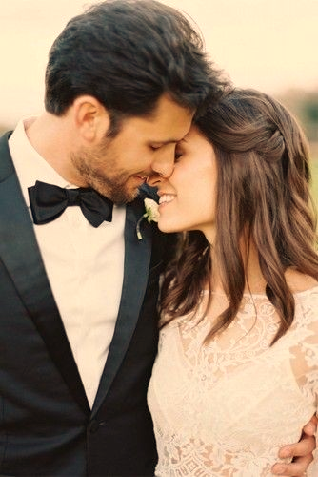
Química
Gal Braga

Slide 3
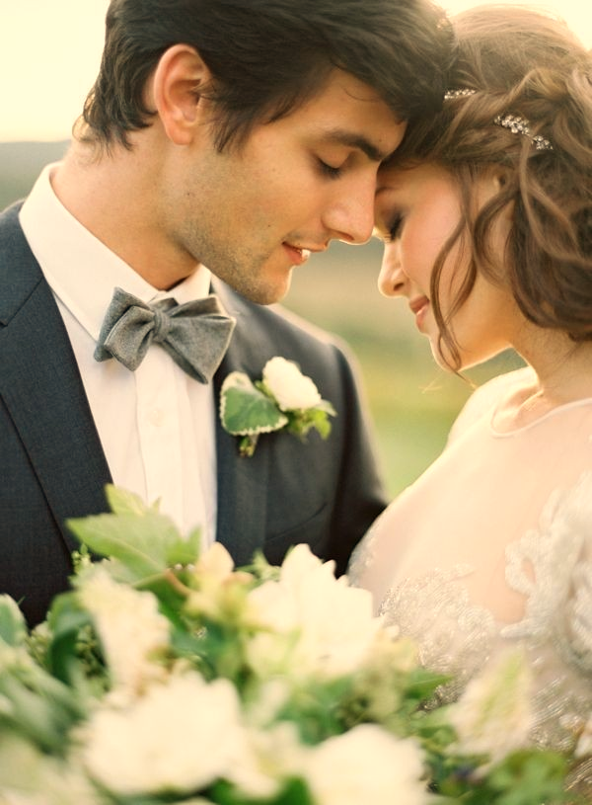

Slide 4
Sou vinho que lhe embriaga,
que lhe deixa alucinado
pronto prá me degustar.

Slide 5
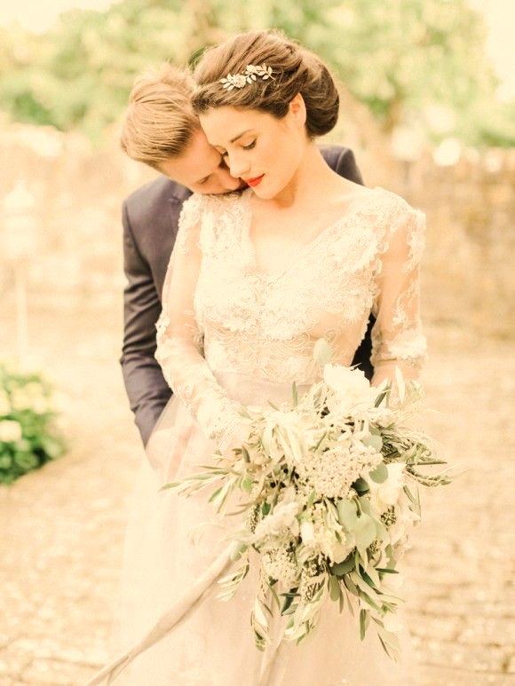

Slide 6
Sou lua que lhe seduz
lhe excita e lhe conduz
ao êxtase, despidos ao luar

Slide 7
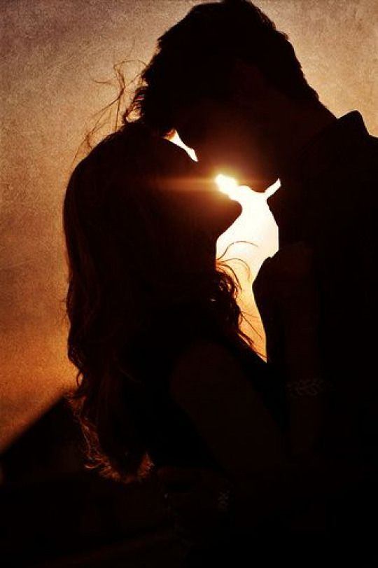

Slide 8
Sou brisa que acaricia
e também lhe balbucia
loucos gemidos de amor.

Slide 9
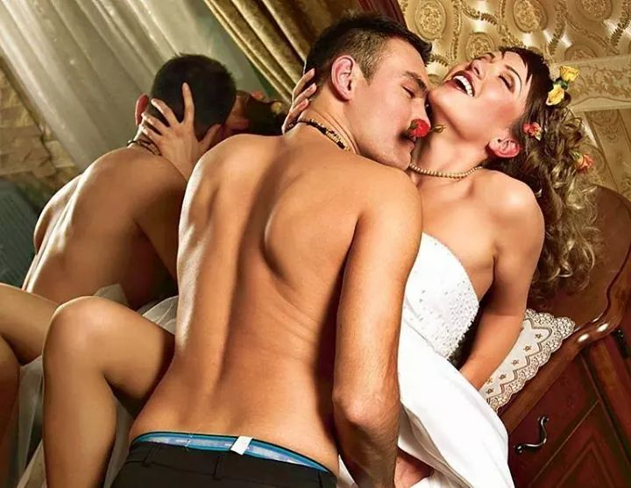

Slide 10
Enfim, sou sua loucura
seu cio, seu despudor
sua química, luxúria
a sua história de amor.
GalBraga
Arandu/SP - 10/04/2011

Slide 11
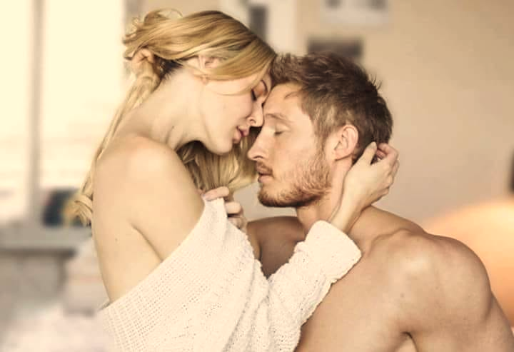

Slide 12
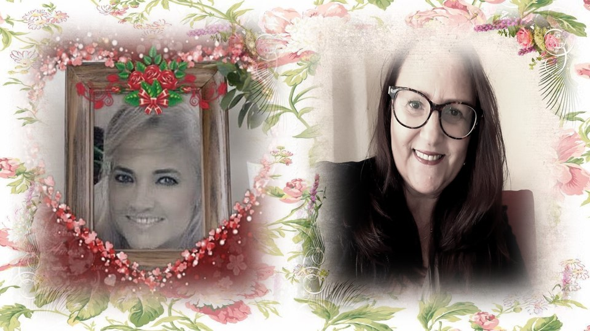
Gal Braga
Cléo Menegatt

Slide 13
Imagens: Internet e Acervo Pessoal
Texto: Gal Braga
Música: Bridge Over Troubled Water
http://www.sergrasan.com.br/cleoslides
Canal no Youtube:
http://www.youtube.com/c/CleoniceMenegattGoelzer
Criação, Formatação e Edição:
Cléo Menegatt
cmenegatt2016@gmail.com

